Slide 1
BÀI 2: CHẤT
I Chất có ở đâu
* Kết luận
II Tính chất của chất
Mỗi chất có những tính chất nhất định
* Tính chất vật lí
* Tính chất hóa học
* Để biết tính chất của chất ta phải
2. Lợi ích của việc hiểu biết tính chất của chất
III Hỗn hợp
Hỗn hợp
2 Chất tinh khiết
3 Tách chất ra khỏi hỗn hợp

Slide 2
Vật thể tự nhiên: gồm 1 số chất khác nhau
Ví dụ: không khí chứa hidro, oxi, nito….
VẬT THỂ
Vật thể nhân tạo: được làm bằng vật liệu. Vật liệu có thể chứa một hay nhiều chất.
Vd: nồi được làm bằng nhôm,gang, inox và một số chất khác.
Chất có ở khắp nơi, ở đâu có vật thể là ở đó có chất

Slide 3
Tính chất vật lý: trạng thái tồn tại, màu, mùi, vị, tính tan, nhiệt độ nóng chảy, nhiệt độ sôi…..
TÍNH CHẤT
Tính chất hóa học: khả năng phân hủy, tính cháy, khả năng biến đổi thành chất mới…

Slide 4
Quan sát => một số tính chất bề ngoài của nó như trạng thái tồn tại, màu sắc
Dùng dụng cụ đo => xác định nhiệt độ nóng chảy, nhiệt độ sôi, khối lượng riêng
Làm thí nghiệm => xác định tính tan, tính dẫn điện, dẫn nhiệt, tính chất hóa học
Mỗi chất (tinh khiết) có tính chất vật lí và hóa học nhất định

Slide 5
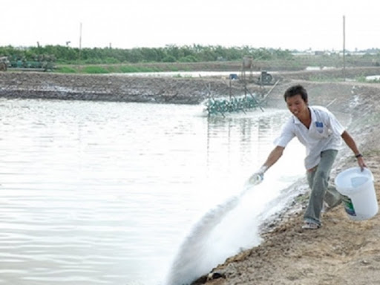
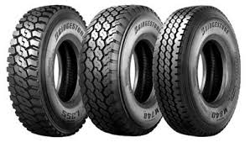
Biết các tính chất của chất:
Phân biệt chất này với chất khác hay còn gọi là phân biệt các chất
Biết cách sử dụng chất
Biết ứng dụng chất thích hợp trong đời sống và sản xuất

Slide 6
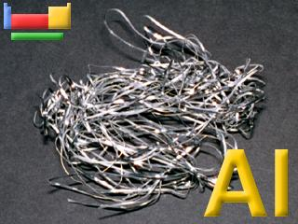
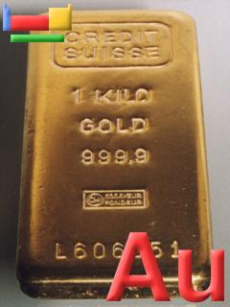
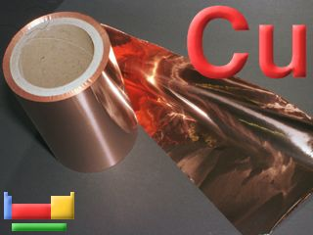
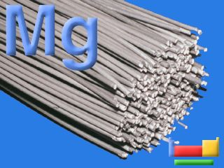
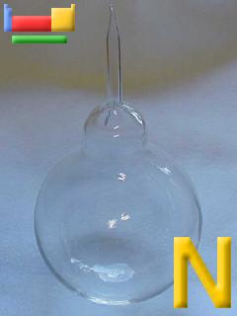
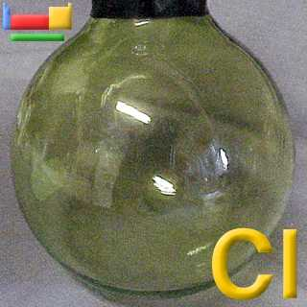
Quan sát các vật sau ta biết được những tính chất nào ?
Màu
Mùi
Vị
Thể

Slide 7
BÀI 2 : CHẤT
Củng cố và hướng dẫn làm bài tập sgk)
Bài 1: a) Nêu thí dụ về hai vật thể tự nhiên và hai vật thể nhân tạo.
b) Vì sao nói ở đâu có vật thể là ở đó có chất.
Bài 2: Hãy kể tên 3 vật thể được làm bằng
a) Nhôm. b) Thủy tinh. c) Chất dẻo.

Slide 8
BÀI 2 : CHẤT
Bài 3: Hãy chỉ ra đâu là vật thể, đâu là chất trong những từ (in nghiêng) sau;
Cơ thể ng­ười có 63-68 % khối lượng là n­ước.
b) Than chì là chất dùng làm lõi bút chì
c) Dây điện làm bằng đồng được bọc 1 lớp chất dẻo.
d) Áo may bằng sợi bông ( 95-98% là xenlulozo) mặc thóang mát hơn may bằng Ninol ( một thứ tơ tổng hợp).
e) Xe đạp được chế tạo từ; sắt , nhôm , cao su…
Vật thể: Cơ thể, bút chì, dây điện, áo , xe đạp…
Chất: Than chì, n­ước, đồng, chất dẻo, xenlulozo, ninol, sắt , nhôm , cao su.

Slide 9
So sánh tính chất: màu, mùi, vị, thể, dạng, tính tan trong nước,
Màu
Mùi
Vị
Thể
Dạng
Tan
Muối
Trắng
Không
Mặn
Rắn
Hạt
Tan
Đường
Trắng
Không
Ngọt
Rắn
Hạt
Tan
Tinh bột
Trắng
Không
Ngọt
Rắn
Hạt
Không

Slide 10
Ta có: con dao, quả chanh, núi đồi, xe đạp, cây cỏ, quần áo, giày dép, sông hồ, cày, cuốc, cơ thể con người, các con vật, ô tô. Đâu là vật thể tự nhiên, vật thể nhân tạo.
Vật thể tự nhiên: quả chanh, núi đồi, cây cỏ, song hồ, cơ thể con người, các con vật.
Vật thể nhân tạo: con dao, xe đạp, quần áo, giày dép, cày, cuốc, ô tô.

Slide 11
Về nhà
Học bài và làm bài tập (1,2,3,4,5,6) trong (sgk) trang 11 vào vở bài tập.
- Chuẩn bị phần (III –Chất tinh khiết) cho giờ học sau.

